Slide 1

INTRODUCTION TO
Artificial Intelligence
From the basics of AI to Machine Learning and Deep Learning
Eng. Rahma Khaled
Notes:
شريحة العنوان: مقدمة عن الذكاء الاصطناعي. عرّف نفسك واذكر إن المحاضرة هتبدأ من تعريف الذكاء الاصطناعي وتنتهي بأنواع تعلم الآلة والتعلم العميق.

Slide 2
AGENDA
Table of Contents
01
02
03
What is AI?
AI, ML & Deep Learning
Demand for AI
Definition & core concepts
How they relate + short history
Why AI is booming now
04
05
06
AI Applications
Machine Learning
Types of ML
AI in products we use daily
Definition & how it differs
Supervised · Unsupervised · RL · DL
2
Notes:
خريطة المحاضرة: هنبدأ بتعريف الذكاء الاصطناعي، وبعدين علاقته بتعلم الآلة والتعلم العميق وتاريخه، ليه الطلب عليه زاد، أمثلة من حياتنا، وأخيرًا أنواع تعلم الآلة بالتفصيل.

Slide 3
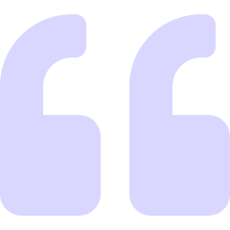

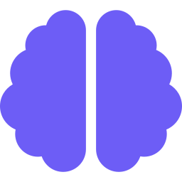

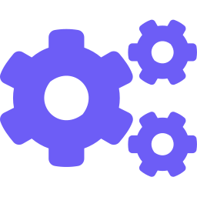

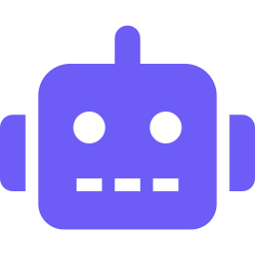
01 · WHAT IS AI?
Artificial Intelligence
Core concepts of AI
Natural Language Processing
Machine Learning
The science and engineering of making intelligent machines.
Knowledge Representation
Automated Reasoning
John McCarthy
who coined the term “AI” in 1956
Computer Vision
Robotics
3
Notes:
جون مكارثي عرّف الذكاء الاصطناعي سنة 1956 بإنه: علم وهندسة صناعة آلات ذكية. يعني إننا نخلي الكمبيوتر يعمل حاجات كانت محتاجة ذكاء بشري.
المفاهيم الأساسية: معالجة اللغة الطبيعية (فهم كلام البشر)، تعلم الآلة (التعلم من البيانات)، تمثيل المعرفة (تخزين المعلومات بشكل يقدر الكمبيوتر يستنتج منه)، الاستدلال الآلي (الوصول لاستنتاجات)، الرؤية بالحاسوب (فهم الصور والفيديو)، والروبوتات.

Slide 4
02 · AI, ML & DEEP LEARNING
How AI, ML and DL Relate
Artificial Intelligence
Artificial Intelligence
Any technique that enables machines to mimic human behaviour.
Machine Learning
Machine Learning
A subset of AI that uses statistical methods so machines improve with experience (data).
Deep Learning
Deep Learning
A subset of ML that uses multi-layer neural networks to learn complex patterns.
4
Notes:
الفكرة هنا إن المصطلحات دي مش مترادفة، دي دواير جوه بعض:
- الذكاء الاصطناعي هو الدايرة الكبيرة: أي تقنية بتخلي الآلة تقلد سلوك الإنسان.
- تعلم الآلة جزء منه: الآلة بتتعلم من البيانات بدل ما نبرمج لها كل قاعدة.
- التعلم العميق جزء من تعلم الآلة: بيستخدم شبكات عصبية متعددة الطبقات.
يعني كل Deep Learning هو Machine Learning، وكل Machine Learning هو AI، لكن العكس مش صحيح.

Slide 5
02 · A BRIEF HISTORY
History of AI
1950s
1980s
2010s
2020s
Artificial Intelligence
Machine Learning
Deep Learning
Generative AI
1956 – the term “AI” is coined at the Dartmouth workshop. Goal: engineering intelligent machines & programs.
Machines learn from data instead of being explicitly programmed with rules.
Big data + GPUs make deep neural networks practical (e.g. 2012 image-recognition breakthrough).
Large language models and image generators bring AI to everyone.
5
Notes:
التسلسل الزمني:
- الخمسينات: ظهور مصطلح الذكاء الاصطناعي سنة 1956 في مؤتمر دارتموث، والهدف كان بناء برامج وآلات ذكية.
- الثمانينات: انتشار تعلم الآلة، يعني الآلة تتعلم من البيانات من غير ما نكتب لها كل القواعد.
- العشرينات من الألفية (2010s): التعلم العميق بقى عملي بسبب البيانات الضخمة وكروت الشاشة القوية (GPU).
- 2020s: الذكاء الاصطناعي التوليدي زي ChatGPT ومولدات الصور.

Slide 6



03 · WHY NOW?
Demand for AI
Three forces came together to make modern AI possible:
Computational Power
Better Algorithms
Huge Data
GPUs and cloud computing can train huge models in days instead of years.
New techniques (e.g. deep neural networks) learn far more complex patterns.
The internet, phones and sensors generate massive data to learn from.
6
Notes:
ليه الذكاء الاصطناعي انتشر دلوقتي بالذات رغم إن فكرته من الخمسينات؟ تلات أسباب:
1- قوة الحوسبة: كروت الشاشة والسحابة خلت تدريب النماذج الكبيرة ممكن.
2- خوارزميات أفضل: زي الشبكات العصبية العميقة.
3- بيانات ضخمة: الإنترنت والموبايلات بتنتج كميات هائلة من البيانات اللي النماذج بتتعلم منها.

Slide 7
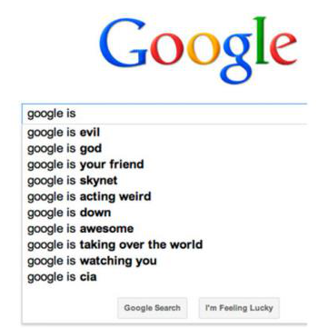
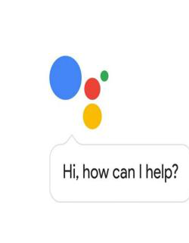
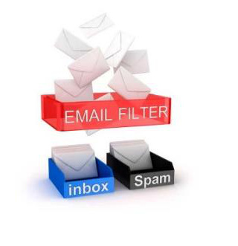
04 · AI APPLICATIONS
AI in Products We Use Every Day
Google Search
Google Duplex / Assistant
Spam Filters
Predicts what you are typing (autocomplete).
Understands speech and holds natural conversations.
Classifies each email as inbox or spam.
7
Notes:
أمثلة من حياتنا:
- جوجل: لما تكتب في البحث بيتوقع باقي الجملة (Autocomplete).
- Google Duplex / Assistant: بيفهم الكلام ويرد عليك بشكل طبيعي، وممكن يعمل حجز بالتليفون.
- فلتر الإسبام: بيصنّف كل إيميل هل هو عادي ولا رسالة مزعجة.

Slide 8
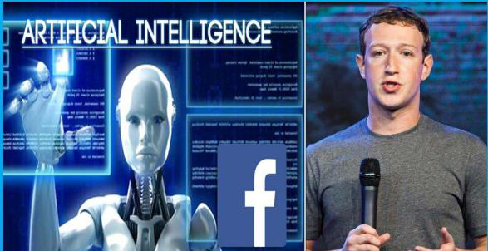
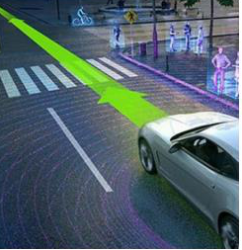
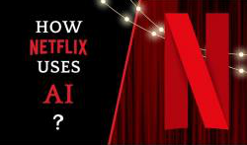
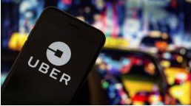
04 · AI APPLICATIONS
More AI Applications
Facebook
Tesla
Netflix
Uber
Detects faces and suggests friends to tag.
Self-driving cars see the road and decide in real time.
Recommends movies based on what you watched.
Dynamic (surge) pricing in real time.
8
Notes:
- فيسبوك: بيتعرف على الوجوه في الصور ويقترح تعمل Tag لأصحابك (رؤية بالحاسوب).
- تسلا: السيارة ذاتية القيادة بتشوف الطريق والعربيات والمشاة وتاخد قرار لحظي.
- نتفليكس: نظام توصيات بيرشح لك أفلام حسب اللي اتفرجت عليه.
- أوبر: التسعير الديناميكي، السعر بيتغير حسب الطلب والزحمة في نفس اللحظة.

Slide 9

05 · MACHINE LEARNING
What is Machine Learning?
Machine Learning is a branch of AI and computer science that uses data and algorithms to imitate the way humans learn — gradually improving its accuracy.
Traditional programming
Data
+ Rules
Program
Answers
Machine learning
Data
+ Answers
ML Algorithm
Rules (a Model)
9
Notes:
تعلم الآلة فرع من الذكاء الاصطناعي بيستخدم البيانات والخوارزميات عشان يقلد طريقة تعلم الإنسان، ودقته بتتحسن مع الوقت.
الفرق الجوهري (الرسمة): في البرمجة التقليدية إحنا بنكتب القواعد بإيدينا والبرنامج يطلع الإجابات. في تعلم الآلة بندي الخوارزمية بيانات ومعاها الإجابات الصحيحة، وهي اللي تستنتج القواعد بنفسها (النموذج)، وبعدين نستخدم النموذج على بيانات جديدة.

Slide 10




06 · TYPES OF MACHINE LEARNING
Types of Machine Learning
Supervised
Unsupervised
Reinforcement
Deep Learning
Learns from labeled data (input + correct answer).
Finds hidden patterns and groups in unlabeled data.
Learns by trial and error using rewards and penalties.
Uses multi-layer neural networks inspired by the brain.
10
Notes:
أنواع تعلم الآلة الأساسية:
1- التعلم الموجَّه (Supervised): بيانات عليها إجابات (Labels).
2- التعلم غير الموجَّه (Unsupervised): بيانات من غير إجابات، والنموذج يكتشف الأنماط لوحده.
3- التعلم المعزز (Reinforcement): التعلم بالتجربة والخطأ عن طريق مكافأة وعقاب.
4- التعلم العميق: أسلوب بيستخدم الشبكات العصبية، وممكن يُستخدم مع أي نوع من الأنواع اللي فاتت.
فيه كمان نوع وسط اسمه Semi-supervised بيستخدم شوية بيانات عليها Labels وكتير من غير.

Slide 11
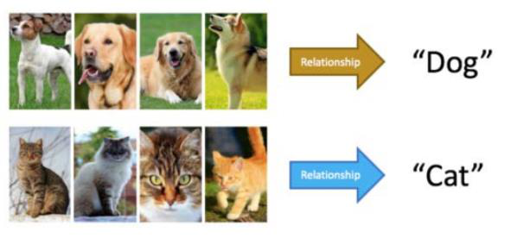
06 · SUPERVISED LEARNING
Supervised Learning
The computer learns to predict human-given labels — e.g. telling dogs from cats — by training on a labeled dataset.
Popular algorithms
Linear Regression
Logistic Regression
Decision Trees
Random Forest
Support Vector Machines
K-Nearest Neighbors
11
Notes:
التعلم الموجَّه: بنعلّم النموذج زي ما المدرس بيعلّم الطالب؛ بنديله صور كتير ونقوله دي «كلب» ودي «قطة». بعد التدريب لما نديله صورة جديدة يقدر يقول هي إيه.
أشهر الخوارزميات: الانحدار الخطي (للتنبؤ بقيمة رقمية زي السعر)، الانحدار اللوجستي (للتصنيف لفئتين)، شجرة القرار، الغابة العشوائية (مجموعة أشجار قرار)، SVM، وأقرب K جيران (KNN).

Slide 12





06 · SUPERVISED LEARNING
Applications of Supervised Learning
Face Detection
Signature Recognition
Spam Detection
Weather Forecasting
Predicting House Prices from market prices
Common thread: each task has historical examples with known answers to learn from.
12
Notes:
تطبيقات التعلم الموجَّه: كشف الوجوه، التعرف على التوقيع، كشف الرسائل المزعجة، التنبؤ بالطقس، والتنبؤ بأسعار البيوت حسب أسعار السوق.
القاسم المشترك: في كل حالة عندنا بيانات قديمة معروف إجابتها، فالنموذج يتعلم منها.

Slide 13
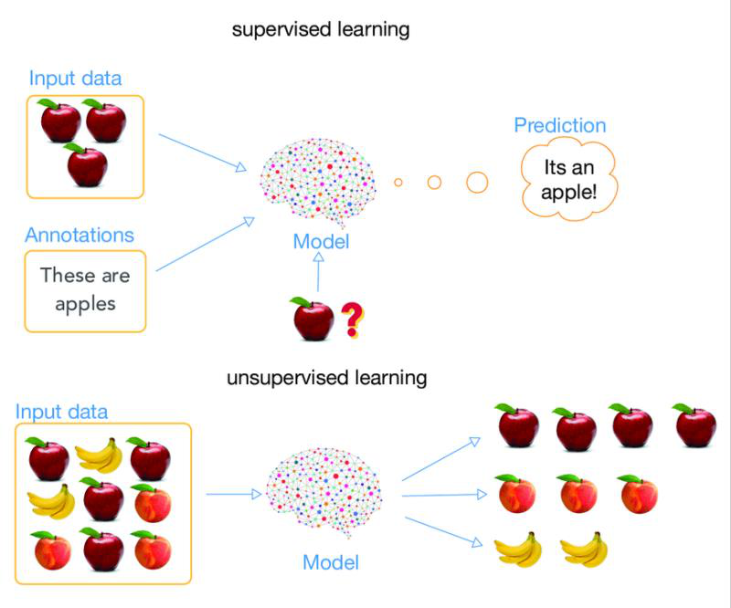
06 · UNSUPERVISED LEARNING
Unsupervised Learning
No labels needed.
The model explores the data on its own and discovers structure — groups, patterns and relationships.
Popular algorithms
K-Means Clustering
PCA (Principal Component Analysis)
Association Rules
13
Notes:
التعلم غير الموجَّه: مفيش Labels. بنديله بيانات خام وهو يكتشف لوحده المجموعات والأنماط.
الرسمة بتقارن: فوق (موجَّه) قلناله دي «تفاح» فبقى يتعرف على التفاح. تحت (غير موجَّه) اديناه فواكه مخلوطة من غير أسماء، فجمّع المتشابه مع بعضه.
الخوارزميات: K-Means (تقسيم البيانات لمجموعات)، PCA (تقليل عدد الأبعاد/الخصائص مع الحفاظ على أهم المعلومات)، وقواعد الارتباط (زي: اللي بيشتري عيش غالبًا بيشتري جبنة).

Slide 14



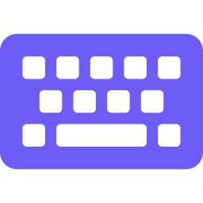
06 · UNSUPERVISED LEARNING
Applications of Unsupervised Learning
Social Sentiment Analysis
Fraud Detection
Group posts and reviews by the opinions they express.
Spot unusual transactions that don't fit normal patterns.
Malware Detection
Data-Entry Error Detection
Flag software that behaves differently from the norm.
Find records that look out of place (human errors).
14
Notes:
تطبيقات التعلم غير الموجَّه: تحليل آراء الناس على السوشيال ميديا، كشف الاحتيال، كشف البرمجيات الخبيثة، واكتشاف أخطاء إدخال البيانات.
معظمها قائم على فكرة «كشف الشاذ» (Anomaly detection): النموذج بيتعلم الشكل الطبيعي للبيانات، وأي حاجة بعيدة عنه تبقى مشبوهة.

Slide 15
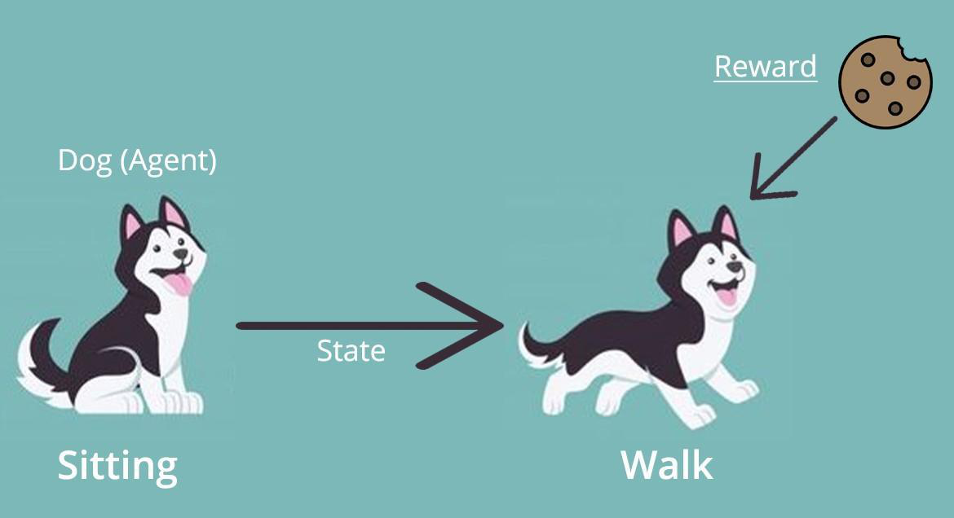
06 · REINFORCEMENT LEARNING
Reinforcement Learning
An agent learns by trial and error: it takes actions in an environment, receives rewards or penalties, and learns from experience which actions work best.
Agent
State
+ Reward
Action
Environment
Example: a dog (agent) gets a cookie (reward) for walking → it learns to walk on command.
15
Notes:
التعلم المعزز: فيه «وكيل» (Agent) موجود في «بيئة» (Environment). الوكيل بياخد فعل (Action)، البيئة بترد عليه بحالة جديدة (State) ومكافأة أو عقاب (Reward). ومع التكرار بيتعلم أنهي أفعال بتجيب أكبر مكافأة.
مثال الكلب: الكلب هو الوكيل، لو قام ومشى ياخد بسكوتة (مكافأة)، فمع الوقت بيتعلم يمشي لما نطلب منه.
أمثلة حقيقية: الألعاب (AlphaGo)، الروبوتات، والعربيات ذاتية القيادة.

Slide 16
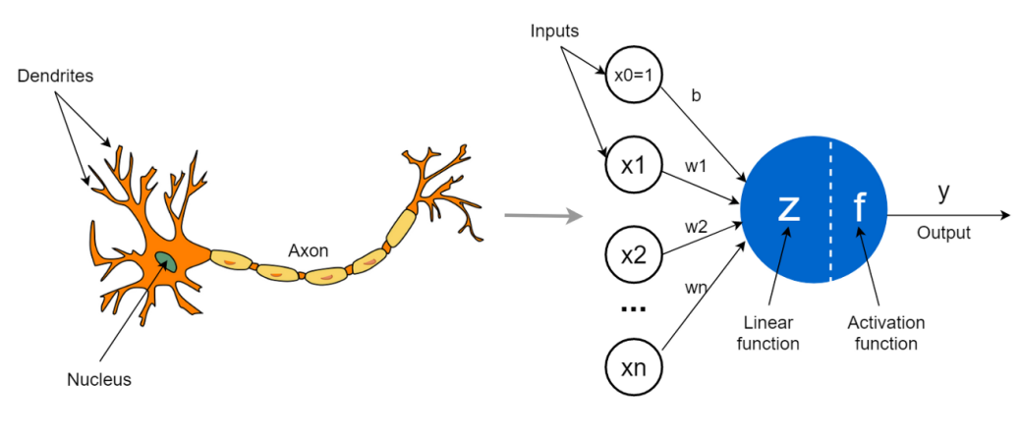
06 · DEEP LEARNING
Neural Networks & Deep Learning
Deep Learning is an approach to machine learning that uses a computing model inspired by the structure of the human brain.
Inputs (x)
features going into the neuron
Weights (w)
how important each input is
Activation (f)
decides the neuron's output (y)
16
Notes:
التعلم العميق مستوحى من المخ: الخلية العصبية الحقيقية بتستقبل إشارات من الـ Dendrites وتطلعها عن طريق الـ Axon.
الخلية الصناعية (Perceptron) بتعمل نفس الفكرة: تاخد مدخلات (x)، تضرب كل واحد في وزن (w) بيعبّر عن أهميته، تجمعهم (z)، وتعدّي النتيجة على دالة تفعيل (f) عشان تطلع المخرج (y).
لما نرص طبقات كتير من الخلايا دي ورا بعض تبقى شبكة «عميقة»، ومن هنا جه اسم Deep Learning.

Slide 17
06 · DEEP LEARNING
Deep Learning Algorithms
CNN
RNN
LSTM
GAN
Convolutional Neural Networks
Recurrent Neural Networks
Long Short-Term Memory Networks
Generative Adversarial Networks
Images
Sequences
Long sequences
Generating data
MLP
RBFN
SOM
DBN
Multilayer Perceptrons
Radial Basis Function Networks
Self-Organizing Maps
Deep Belief Networks
General purpose
Classification
Clustering
Feature learning
17
Notes:
أشهر خوارزميات التعلم العميق:
- CNN: الأشهر في الصور (التعرف على الوجوه، السيارات الذاتية).
- RNN و LSTM: للبيانات المتسلسلة زي النصوص والكلام والأسعار عبر الزمن، وLSTM بتفتكر المعلومات لمدة أطول.
- GAN: شبكتين بيتنافسوا، واحدة بتولّد بيانات مزيفة والتانية بتحاول تكشفها؛ بتُستخدم لتوليد صور واقعية.
- MLP: الشبكة الأساسية متعددة الطبقات.
- RBFN، SOM (للتجميع)، و DBN.

Slide 18
RECAP
Comparing the Types of ML
 | Supervised | Unsupervised | Reinforcement
Data | Labeled | Unlabeled | Rewards from an environment
Goal | Predict a known answer | Discover hidden structure | Learn the best actions
Algorithms | Linear / Logistic Regression, SVM, KNN | K-Means, PCA, Association Rules | Trial & error with rewards
Example | Spam detection | Fraud detection | Training a dog / game AI
18
Notes:
شريحة ملخص للمقارنة بين الأنواع التلاتة من حيث: نوع البيانات، الهدف، الخوارزميات، ومثال تطبيقي. مفيدة للمراجعة قبل الأسئلة.

Slide 19
Thank you!
Questions?
Eng. Rahma Khaled
Notes:
شكر الحضور وافتح باب الأسئلة.

